Slide 1
ΕΦΕΥΡΕΣΕΙΣ ΚΑΙ ΕΦΕΥΡΕΤΕΣ
ΕΡΕΥΝΗΤΙΚΗ ΕΡΓΑΣΙΑ
ΒΘΕΤ_3
2018-19 Β΄ΤΕΤΡΑΜΗΝΟ

Slide 2
Οι αδελφοί Ράιτ
Μάνος Περτέσης
Φίλιππος Παπαδοπεράκης
Πέλα Παπαζήση
Χρήστος Παπαδόπουλος

Slide 3
Οι αδελφοί Ράιτ, Όρβιλ (Orville Wright, 19 Αυγούστου 1871 – 30 Ιανουαρίου 1948) και Γουίλμπουρ (Wilbur Wright, 16 Απριλίου 1867 – 30 Μαΐου 1912), είναι οι δύο Αμερικανοί στους οποίους αποδίδεται η εφεύρεση και κατασκευή του πρώτου επιτυχημένου αεροπλάνου στον κόσμο και η πραγματοποίηση της πρώτης ελεγχόμενης, μηχανικά προωθούμενης και με διάρκεια, βαρύτερης από τον αέρα, ανθρώπινης πτήσης στις 17 Δεκεμβρίου 1903.

Slide 4
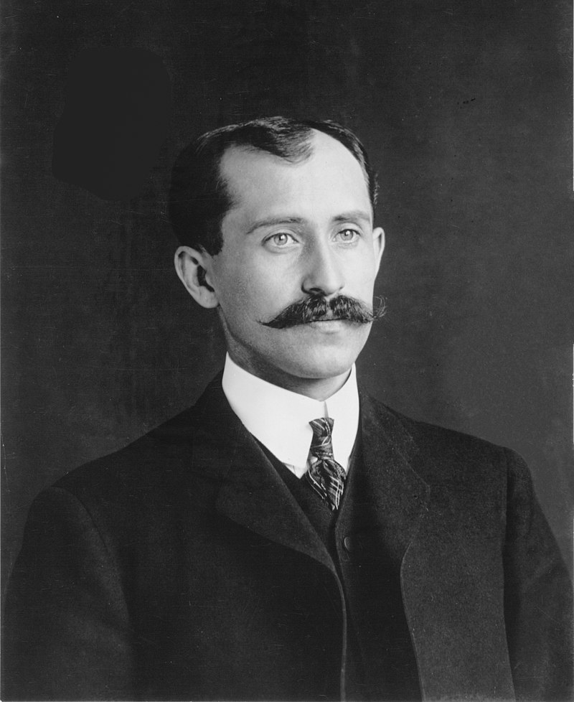
Την ιστορική αυτή πτήση τους επιχείρησαν στο Κίτι Χόουκ στη Βόρεια Καρολίνα, με το διπλάνο τους "Flyer" που έφερε κινητήρα 12 ίππων που κινούσε δύο έλικες. Η πτήση εκτελέστηκε με τέσσερις δοκιμές, διάρκειας 12, 13, 15 και 59 δευτερολέπτων. Κατά την τελευταία διανύθηκε απόσταση 260 μέτρων. Πριν την πραγματοποίηση της πτήσης αυτής πραγματοποίησαν δοκιμές τριετούς διάρκειας με ανεμόπτερα και χαρταετούς.
Όρβιλ Ράιτ

Slide 5
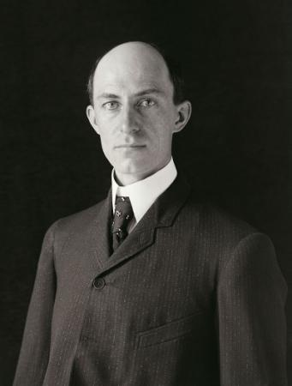
Στα επόμενα δύο χρόνια τα αδέλφια εξέλιξαν την πτητική μηχανή τους στο πρώτο πρακτικό αεροσκάφος σταθερής πτέρυγας. Παρόλο που δεν υπήρξαν οι πρώτοι που κατασκεύασαν και πέταξαν πειραματικά αεροσκάφη, οι αδελφοί Ράιτ ήταν οι πρώτοι που εφηύραν τις επιφάνειες ελέγχου του αεροσκάφους, γεγονός που κατέστησε την πτήση αεροσκαφών σταθερής πτέρυγας εφικτή.
Γουίλμπουρ Ράιτ

Slide 6
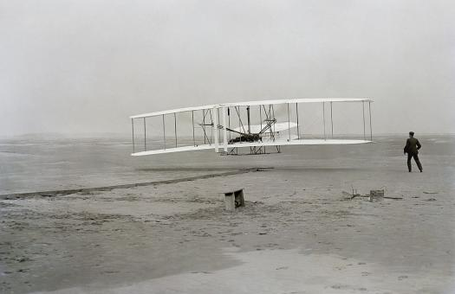
Στα επόμενα δύο χρόνια τα αδέλφια εξέλιξαν την πτητική μηχανή τους στο πρώτο πρακτικό αεροσκάφος σταθερής πτέρυγας. Παρόλο που δεν υπήρξαν οι πρώτοι που κατασκεύασαν και πέταξαν πειραματικά αεροσκάφη, οι αδελφοί Ράιτ ήταν οι πρώτοι που εφηύραν τις επιφάνειες ελέγχου του αεροσκάφους, γεγονός που κατέστησε την πτήση αεροσκαφών σταθερής πτέρυγας εφικτή.

Slide 7
Οι προσεκτικές τους δοκιμές σε αεροδυναμική σήραγγα απέφεραν καλύτερα αεροδυναμικά δεδομένα από κάθε άλλη φορά στο παρελθόν, επιτρέποντάς τους να σχεδιάσουν και να κατασκευάσουν πτέρυγες και προπέλες περισσότερο αποδοτικές από πριν. Η πατέντα τους στις ΗΠΑ με αριθμό 821.393 αφορά την εφεύρεση ενός συστήματος αεροδυναμικού ελέγχου το οποίο μεταβάλλει τις επιφάνειες μίας πτητικής μηχανής

Slide 8
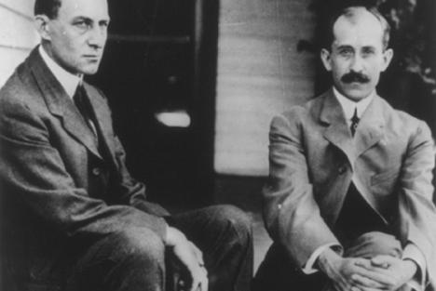
Οι αδελφοί Ράιτ απέκτησαν τις μηχανολογικές ικανότητές που ήταν απαραίτητες για την επιτυχία τους με το να εργάζονται για χρόνια στο κατάστημά τους με πρέσες εκτύπωσης, ποδήλατα, κινητήρες και άλλες μηχανές. Η ενασχόλησή τους με τα ποδήλατα επηρέασε κυρίως την πεποίθηση τους ότι ένα ασταθές όχημα όπως μία πτητική μηχανή μπορούσε να ελεγχθεί και να ισορροπήσει μέσω της εξάσκησης. Ο υπάλληλος του καταστήματός τους Τσάρλι Τέηλορ (Charlie Taylor) έγινε σημαντικό μέλος της ομάδας, κατασκευάζοντας τον πρώτο τους κινητήρα αεροσκάφους, σε στενή συνεργασία με τους δύο αδελφούς.

Slide 9
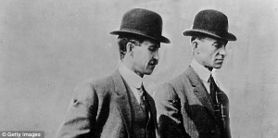
Η θέση των αδελφών Ράιτ ως εφευρετών του αεροπλάνου υπήρξε αντικείμενο αντίθετων ισχυρισμών από διάφορες πλευρές, ενώ μεγάλη είναι η αντιπαράθεση που υπάρχει για τους πολλούς ισχυρισμούς των πρώτων αεροπόρων σχετικά με την πραγματοποίηση της πρώτης πτήσης στον κόσμο.

Slide 10
Το αεροπλάνο είναι μηχανοκίνητο αεροσκάφος σταθερών πτερύγων το οποίο ωθείται μπροστά από έναν κινητήρα αεριώθησης ή έναν έλικα. Υπάρχουν αεροπλάνα σε διάφορα είδη μεγεθών, σχεδίων, και διάταξης πτερύγων. Το ευρύ φάσμα χρήσης των αεροπλάνων περιλαμβάνει την αναψυχή, τη μεταφορά αγαθών και ανθρώπων, τον στρατό και την έρευνα. Η εμπορευματική αεροπορία είναι μια μαζική βιομηχανία που περιλαμβάνει τις πτήσεις δεκάδων χιλιάδων επιβατών καθημερινά από τις αεροπορικές εταιρείες. Τα περισσότερα αεροπλάνα καθοδηγούνται από έναν κυβερνήτη, αλλά υπάρχουν και μερικά τα οποία ελέγχονται εξ αποστάσεως ή μέσω υπολογιστή.

Slide 11
Οι αδελφοί Ράιτ εφηύραν και πέταξαν το πρώτο αεροπλάνο το 1903, και αναγνωρίστηκαν ως «οι πρώτοι που πραγματοποίησαν μια σταθερή και ελεγχόμενη πτήση με δύναμη βαρύτερη του αέρα». Κατασκεύασαν το αεροπλάνο πάνω στα σχέδια του Τζορτζ Κέιλι που χρονολογούνται από το 1799, όταν αυτός όρισε την έννοια του σύγχρονου αεροπλάνου (και αργότερα κατασκεύασε και πέταξε μοντέλα αεροσκαφών και επιβατικά ανεμοπλάνα με επιτυχία). Μεταξύ 1867 και 1896, ο Γερμανός πρωτοπόρος της αεροπορίας για ανθρώπους, Ότο Λίλιενταλ μελέτησε τις βαρύτερες από τον αέρα πτήσεις. Παρά την περιορισμένη χρήση στον Πρώτο Παγκόσμιο Πόλεμο, η τεχνολογία των αεροσκαφών συνέχισε να εξελίσσεται. Τα αεροπλάνα είχαν παρουσία σε όλες τις κύριες μάχες του Δευτέρου Παγκοσμίου Πολέμου. Το πρώτο αεριωθούμενο αεροσκάφος ήταν το Γερμανικό Heinkel He 178 το 1939. Το πρώτο αεριωθούμενο επιβατικό αεροπλάνο ήταν το de Havilland Comet, που πέταξε το 1952. Το Boeing 707, το πρώτο ευρύτατα επιτυχημένο εμπορικό αεριωθούμενο αεροσκάφος, ήταν σε χρήση για πάνω από 50 χρόνια, από το 1958 έως το 2013.

Slide 12
Οι εφευρέσεις του Leonardo Da Vinci
Ελευθερία Σουσουρή
Σοφία Σοφιανοπούλου
Ζωή Στρατή
Αναστάσης Τριανταφυλλίδης

Slide 13
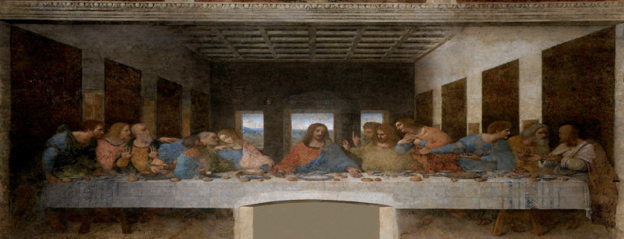
“Don’t pity the humble painter. He can be lord of all things. Whatever exists in the universe, he has first in his mind, and then in his hand.’’

Slide 14
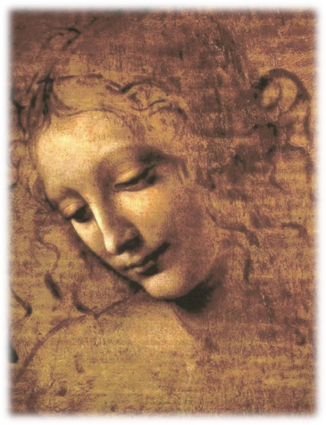
Ο άνθρωπος που ήθελε να μάθει τα πάντα
Η ιστορία του πιο επινοητικού μυαλού στην ανθρώπινη ιστορία ,όπως δεν έχει ειπωθεί ποτέ πριν. Ο καλλιτέχνης, ο επιστήμονας και ο μηχανικός Leonardo μια από τις μεγαλύτερες μορφές της Αναγέννησης και όμως ελάχιστα πράγματα είναι γνωστά γι ’ αυτόν.

Slide 15
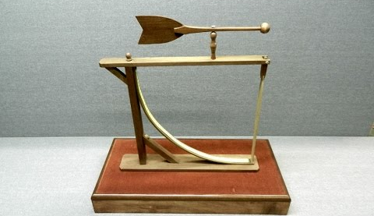
Aνεμόμετρο
Ο ντα βίντσι δεν εφεύρεση την μηχανή έφτιαξε παραλλαγές από την ήδη υπάρχουσα συσκευή του Λεόν μπατίστα που φτιάχτηκε το 1450 ενώ του Ντα Βίντσι υποθέτουν μεταξύ του 1483 και 1486.Το ανεμόμετρο του Ντα Βίντσι έχει ένα τοξωτό πλαίσιο με ένα ορθογώνιο κομμάτι ξύλου να κρέμεται στο κέντρο από έναν μεντεσέ .

Slide 16
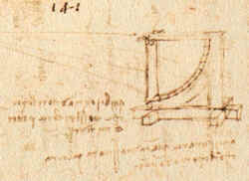
Όταν φύσει ο άνεμος το κομμάτι Λουί μέσα στο πλαίσιο υψώνεται . Εκτυπωμένη μέσα στο πλαίσιο θα ήταν μια κλίμακα. Σημειώνοντας το υψηλότερο σημείο που έφτασε το ξύλο θα μετρούσε κάποιος την δύναμη του ανέμου .
Ήλπιζε πως η συσκευή αυτή θα μπορούσε να χρησιμοποιηθεί από τους ανθρώπους για να τους δώσει την κατεύθυνση του ανέμου πριν από μία πτήση.

Slide 17
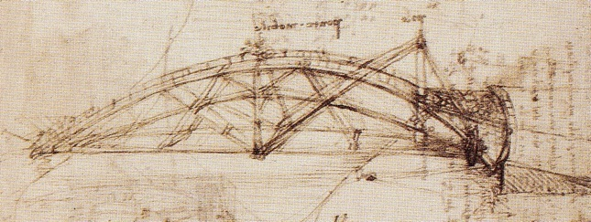
Η περιστρεφόμενη γέφυρα
Η περιστρεφόμενη γέφυρα, κατασκευάστηκε από τον Λεονάρντο για τον Φόρτσα. Αποτελεί ακόμα μια ανακάλυψη προορισμένη για τον πόλεμο και τη διευκόλυνση του στρατού. Είχε τη δυνατότητα να μαζεύεται και να μεταφέρεται έτσι ώστε ο στρατός να καταφέρνει να περνά πάνω από μεγάλα ποτάμια και παρόμοια εμπόδια που θα συναντούσε στο δρόμο του.

Slide 18
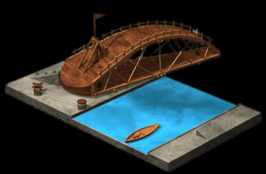
Η γέφυρα θα ταλαντεύονταν πάνω από ένα ρεύμα ή τάφρο και θα πιανόταν στην άλλη πλευρά έτσι ώστε οι στρατιώτες να μπορούσαν να περάσουν με ελάχιστα προβλήματα . Η συσκευή είχε ρόδες και ένα σύστημα τροχαλίας και σχοινιού για εύκολη μεταφορά. Είχε επίσης ένα αντίβαρο για θέματα ισορροπίας. Με τη χρήση της γέφυρας αυτής, θα ήταν δυνατή η γρηγορότερη μετακίνηση του στρατού σε περίπτωση επίθεσης αλλά και ο ανεφοδιασμός του.

Slide 19
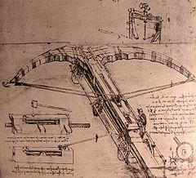
Γιγάντια βαλλίστρα
Σχεδιασμένη για εκφοβισμό , η βαλλίστρα του Ντα Βίντσι είχε το μέγεθος 24 μέτρων μήκους . Η μηχανή αυτή είχε έξι ροδές ( τρεις σε κάθε πλευρά ) για μεταφορά , και το τόξο ήταν φτιαγμένο από ξύλο για ευελιξία . Αντί για να εκτοξεύει γιγαντία βέλη , η βαλλίστρα του Λεονάρντο ήταν κατασκευασμένη να εκτοξεύει πέτρες η πιθανότατα φλεγόμενες βόμβες .

Slide 20
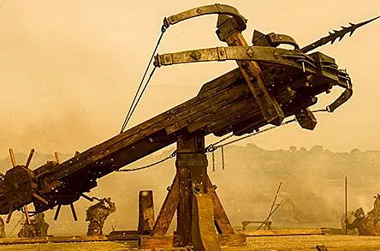
Για χρήση , ένας στρατιώτης θα γυρνούσε , μια μανιβέλα για να τραβήξει πίσω το τόξο και να βάλει τα πυρομαχικά . Ο στρατιώτης τότε θα χρησιμοποιούσε ένα ξύλινο σφυρί για να βγάλει ένα καρφί που συγκρατούσε το τόξο για πυροβολήσει το όπλο.

Slide 21
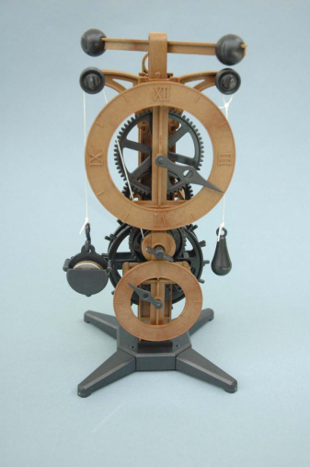
Ρολόι
Το ρολόι του Λεονάρντο είχε δυο ξεχωριστούς μηχανισμού έναν για λεπτά και έναν για ώρες . Ο καθένας ήταν φτιαγμένος από συνδεμένα βαρίδια και λουριά . Το ρόλοι είχε επίσης ημερολόγιο για τις φάσεις του φεγγαριού . Η κυρία καινοτομία του ντα βίντσι αποτελούνταν από ελατήρια και όχι βαρίδια για να λειτούργει το ρολόι . Επίσης περιλάμβανε την λεπτομέρεια μερικών υλικών που θα χρησιμοποιούνταν για να φτιαχτεί το ρολόι περιλαμβανόμενων διαμαντιών και πετρών .

Slide 22
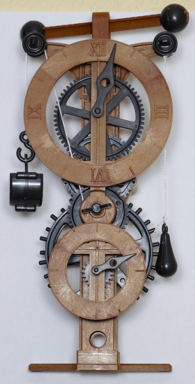
Η κυρία καινοτομία του ντα βίντσι αποτελούνταν από ελατήρια και όχι βαρίδια για να λειτούργει το ρολόι . Επίσης περιλάμβανε την λεπτομέρεια μερικών υλικών που θα χρησιμοποιούνταν για να φτιαχτεί το ρολόι περιλαμβανόμενων διαμαντιών και πετρών .

Slide 23
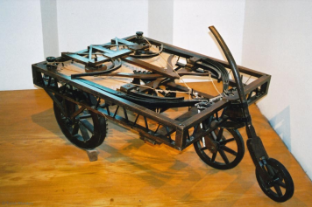
Aυτοκινούμενη άμαξα
Πριν τα αυτοκινούμενα ακόμα υπάρξουν ο Λεονάρντο Ντα Βίντσι σχεδίασε μια αυτοκινούμενη αμαξά ικανή να κινείται χωρίς να την σπρώχνουν. Ανάμεσα στα αλλά κατορθώματα του πολλοί θεωρούν την αυτοκινούμενη αμαξά του Ντα Βίντσι να είναι το πρώτο ρομπότ του κόσμου .

Slide 24
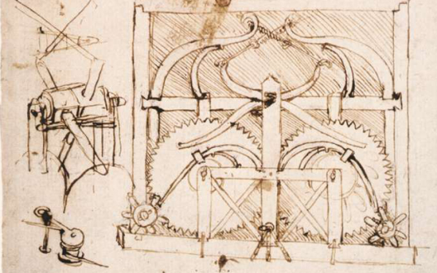
Η αμαξά του Ντα Βίντσι κινούνταν με την δύναμη περιτυλιγμένο ελατήριων και επίσης είχε ικανότητες πλοήγησης και φρένων .Όταν το φρένο ελευθερωνόταν η αμαξά κινούνταν μπροστά και το πηδάλιο ήταν προγραμματισμένο για να προχωρήσει είτε ευθεία είτε προς προκαθορισμένες γωνίες .

Slide 25
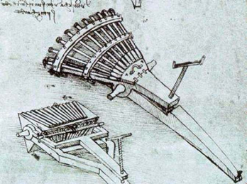
Κανόνι
Κανόνι 33 καννών το όποιο αποτελούνταν από 33 κανόνια μικρού διαμετρήματος συνδεμένα μαζί . Τα κανόνια ήταν χωρισμένα σε τρεις σειρές από 11 η κάθε μια , όλα συνδεμένα σε μια περιστρεφόμενη βάση . Συνδεμένες στα πλάγια της βάσης ήταν μεγάλες ροδές . Όλα τα όπλα του οργάνου θα οπλίζονταν και κατά την διάρκεια της μάχης η πρώτη σειρά από 11 θα πυροβολούσε .

Slide 26
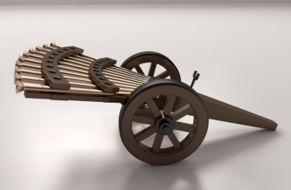
Η πλατφόρμα θα περιστρεφόταν κατάλληλα ώστε η επομένη σειρά να στοχεύσει . Η ιδέα ήταν ότι ενώ η πρώτη σειρά θα πυροβολούσε η δεύτερη θα ψυχόταν η τρίτη θα οπλιζόταν . Το σύστημα θα επέτρεπε στους στρατιώτες να πυροβολούσαν συνεχόμενα χωρίς διακοπή .Το όπλο ονόμαζαν όργανο γιατί οι σειρές από τα κανόνια έμοιαζαν με τους σωλήνες ενός οργάνου . Η δημιουργία του Λεονάρντο ντα βίντσι για το κανόνι 33 καννών ήταν η βάση της έμπνευσης για το σημερινό πολυβόλο ένα όπλο που δεν είχε καν σχεδιαστεί έως τον 19 αιώνα .

Slide 27
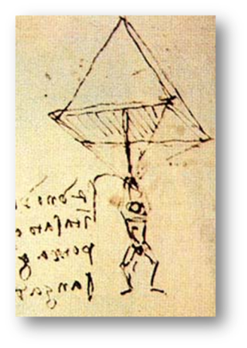
Το Αλεξίπτωτο
ο Leonardo Da Vinci είναι ο πρώτος δυτικός ο οποίος καταπιάνεται με αυτό που σήμερα λέμε Αλεξίπτωτο. Χαρακτηριστικά, στα σημειωματάριά του αναφέρει: “Με ένα μάλλινο ύφασμα σε σχήμα πυραμίδας με μήκος βάσης 12 γιάρδες και με ίσο ύψος, ο καθένας θα μπορούσε να πέσει από οποιοδήποτε ύψωμα χωρίς να διακινδυνεύει καθόλου”.

Slide 28
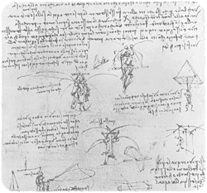
Αν και η εφεύρεσή του αποδείχτηκε μεταγενέστερα απόλυτα λειτουργική, ο Da Vinci την παράτησε και δεν έχουμε περισσότερες πληροφορίες γύρω απ’ αυτήν. O Leonardo ενδιαφερόταν μόνο για κάτι που θα ήλεγχε πλήρως ο άνθρωπος και όχι για κάτι τόσο απλό και αναμενόμενο. Ήθελε κάτι παραπάνω από μια απλή εφαρμογή των νόμων της Φυσικής. Έτσι, προχώρησε στην μελέτη των πτηνών και των φτερών τους, για να δημιουργήσει, εν τέλει, κάτι εντελώς διαφορετικό.

Slide 29
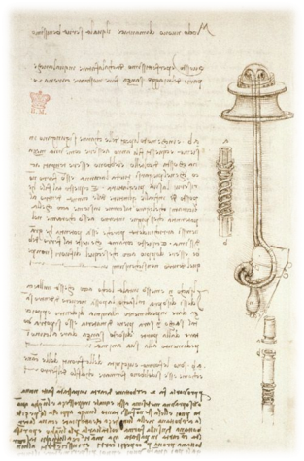
Η στολή δύτη
Στις αρχές του 16ου αιώνα, ο Λεονάρντο ντα Βίντσι βρισκόταν στην Βενετία. Η πλούσια πόλη ήταν σε δεινή θέση, καθώς το ναυτικό της είχε ηττηθεί άσχημα από την Οθωμανική Αυτοκρατορία. Υπήρχε σοβαρός κίνδυνος η ίδια η πόλη να πέσει στα χέρια των Τούρκων. Η βενετική κυβέρνηση χρειαζόταν λύσεις και δεν υπήρχε καλύτερο μυαλό για να τις δώσει απ' τον Ντα Βίντσι.

Slide 30
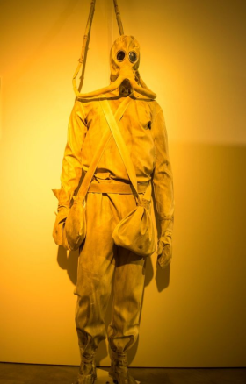
Τα πιο πλήρη σχέδια δείχνουν μια δερμάτινη στολή και μάσκα, με γυαλιά και έναν φουσκωτό ασκό που να μπορεί να βυθίζεται και να επιπλέει. Δύο κοίλοι σωλήνες αναπνοής, από ζαχαροκάλαμο και ενισχυμένοι με χαλύβδινους δακτυλίους, οδηγούν από το στόμα του δύτη μέχρι την επιφάνεια του νερού.

Slide 31
Nikola tesla Никола Тесла (ΣερβιΚΑ)

Slide 32
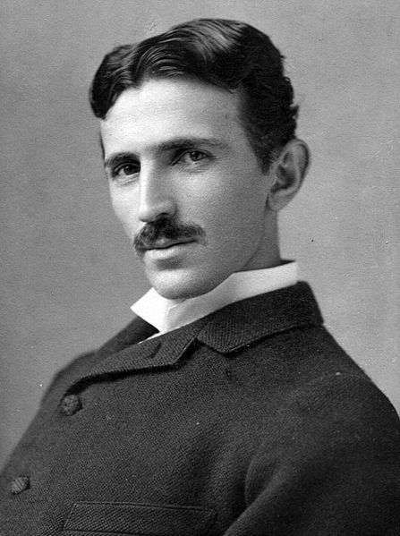
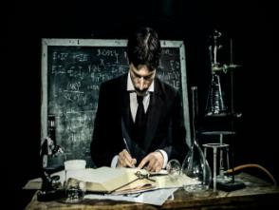
Γεννημένος στο Σμίλιαν στην περιοχή Λίκα της σημερινής Κροατία, το οποίο ανήκε στη Σερβική κοινότητα της Αυστριακής Αυτοκρατορίας. Πατέρας του ήταν ο ορθόδοξος ιερέας του χωριού Σμίλιαν, Μιλούτιν Τέσλα, μητέρα του ήταν η Γκεοργκίνα-Τζούκα Μάντιτς, κόρη ιερέα, ενώ και τα αδέρφια της ήταν μέλη του κλήρου της χώρας. Ο ένας ήταν ο Μητροπολίτης Νίκολα Μάντιτς και ο άλλος ο μοναχός Πέταρ Μάντιτς. Το όνομα Τέσλα δηλώνει το μικρό τσεκούρι με λεπίδα σε ορθή γωνία προς τη λαβή, ωστόσο, χρησιμοποιείται επίσης για να περιγράψει ένα άτομο με προεξέχοντα δόντια, ένα κοινό χαρακτηριστικό των μελών της οικογένειας Τέσλα.

Slide 33
Η τραγωδια του αδελφου του
Είχε έναν μεγαλύτερο κατά επτά χρόνια αδελφό, τον Ντάνε Τέσλα, ο οποίος έχασε τη ζωή του, όταν ο Νίκολα ήταν επτά ετών, πέφτοντας από το άλογο ενώ έκανε ιππασία. Ο Νίκολα ζούσε στη σκιά του αδελφού του, ο οποίος αντιμετωπιζόταν από τους γονείς του ως ο πλέον ταλαντούχος και προοριζόταν να ακολουθήσει το παράδειγμα του πατέρα του και των θείων του. Αρκετά χρόνια αργότερα, ο Νίκολα Τέσλα υπέφερε ακόμα από εφιάλτες και ψευδαισθήσεις που σχετίζονταν με το θάνατο του αδελφού του, ενώ εικάζεται πως πολυάριθμες φοβίες και εμμονές που χαρακτήριζαν τον Τέσλα ενδεχομένως ήταν απόρροια του αντίκτυπου που είχε κατά την παιδική του ηλικία η απώλεια του Ντάνε και η προβληματική σχέση με τον πατέρα του

Slide 34
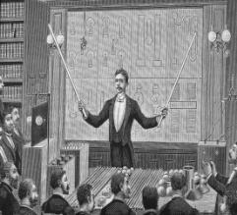
Σπουδεσ
Το 1863 μετακόμισε με τους γονείς του στο Γκόσπιτς όπου ο Νίκολα έλαβε τη βασική εκπαίδευση και έμαθε τη γερμανική γλώσσα. Το 1870 συνέχισε την εκπαίδευση του μέχρι το 1873 στο Real Gymnasium στην πόλη Ράκοβατς. Εκεί ο καθηγητής του Μάρτιν Σέκουλιτς, μαζί με το συμμαθητή του Ιούλιους Μπαρτόκοβιτς, τον παρότρυναν να ασχοληθεί περισσότερο με τη μελέτη του ηλεκτρομαγνητισμού.
Τελικά στις 26 Ιουνίου του έτους 1873 αποφοίτησε με βαθμό «πολύ καλά» και επέστρεψε στη γενέτειρά του

Slide 35
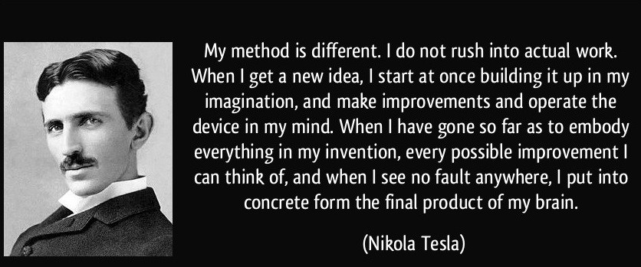
ΟμιλουμενεΣ γλωσσεΣ
Αγγλικά
Γαλλικά
Τσεχικά
Ουγγρικά
Γερμανικά
Λατινικά
Ιταλικά
Σερβοκροατική γλώσσα

Slide 36
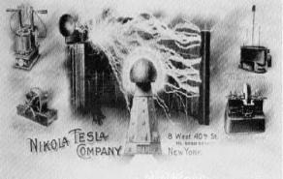
Τα πρωτα βηματα
Ο Τέσλα επέλεξε τη Βουδαπέστη καθώς εκείνη την περίοδο ο Τιβαντάρ Πούσκας, γόνος αριστοκρατικής οικογένειας, είχε εξασφαλίσει άδεια από τον Τόμας Έντισον για τη δημιουργία ενός τηλεφωνικού κέντρου στη Βουδαπέστη υπό την επίβλεψη του αδελφού του, Φέρεντς Πούσκας. Καθώς η χρηματοδότηση και οι εργασίες για την εγκατάστασή του δεν είχαν ολοκληρωθεί, ο Τέσλα προσελήφθη τελικά ως τεχνικός σχεδιαστής στο Κεντρικό Τηλεγραφικό Γραφείο της Ουγγαρίας αποκτώντας πολύτιμη πρακτική εμπειρία. Όταν λίγους μήνες μετά εγκαταστάθηκε τελικά το τηλεφωνικό κέντρο της Βουδαπέστης, ο Φέρεντς Πούσκας προσέλαβε τον Τέσλα, o οποίος κατάφερε να υλοποιήσει αρκετές βελτιώσεις στον εξοπλισμό του κέντρου ενώ όπως ο ίδιος μαρτυρά στην αυτοβιογραφία του τελειοποίησε και έναν τηλεφωνικό ενισχυτή, τον οποίο όμως δεν κατοχύρωσε ως ευρεσιτεχνία. Στην αυτοβιογραφία του, ο Τέσλα καταγράφει πως στη Βουδαπέστη αντιμετώπισε ένα σοβαρό νευρικό κλονισμό, τον οποίο ξεπέρασε με τη βοήθεια του συνεργάτη και στενού φίλου του Anthony Szigeti

Slide 37
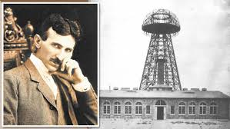
Μετά την πώληση του τηλεφωνικού κέντρου από τον Πούσκας, προσελήφθη στην Ηλεκτρική Εταιρεία Έντισον με έδρα το Ιβρύ στα περίχωρα του Παρισιού. Ήταν η πρώτη φορά που ο Τέσλα ήρθε σε άμεση επαφή με το έργο του Έντισον και απέκτησε βαθύτερη γνώση και εμπειρία γύρω από τις γεννήτριες και τους κινητήρες. Σύντομα ξεχώρισε για τις ικανότητές του, έχοντας μάλιστα ένα πλούσιο θεωρητικό επιστημονικό υπόβαθρο σε αντίθεση με τους περισσότερους υπαλλήλους του Έντισον, ενώ ανέπτυξε έναν αυτόματο ρυθμιστή για τα δυναμό του Έντισον, προκαλώντας τον ενθουσιασμό του προέδρου της Ηλεκτρικής Εταιρείας

Slide 38
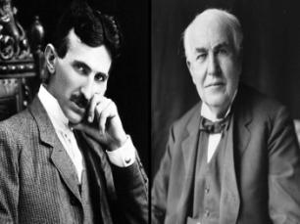
Η συνεργασια με τον εντισον
Ο Τέσλα έφτασε στη Νέα Υόρκη τον Ιούνιο του 1884. Αμέσως συναντήθηκε με τον Έντισον. Οι σχέσεις των δυο ανδρών δεν ήταν ποτέ ιδιαίτερα θερμές. Ο Έντισον ήταν άνθρωπος πρακτικός και βασιζόταν περισσότερο στην εργατικότητα και στις εμπειρίες του, σε αντίθεση με τον Τέσλα που ήταν ένας άνθρωπος με ιδανικά, διανοούμενος και περισσότερο θεωρητικός. Ακόμα είχαν διαφωνίες στο αντικείμενο της εργασίας τους καθώς ο Έντισον ήταν υποστηρικτής της χρήσης του συνεχούς ρεύματος, κυρίως για πρακτικούς λόγους και για ζητήματα ασφάλειας, ενώ ο Τέσλα υποστήριζε τη χρήση του εναλλασσόμενου ρεύματος. Στο διάστημα που εργάστηκε στο εργαστήριό του, ο Τέσλα επανασχεδίασε τις γεννήτριες του Έντισον βελτιώνοντας την απόδοσή τους και είχε σημαντική συμβολή στην ανάπτυξη ενός συστήματος λαμπτήρων τόξου. Απογοητευμένος από το γεγονός πως το σύστημα που σχεδίασε δεν τέθηκε τελικά σε εφαρμογή, αλλά και επειδή ποτέ δεν ανταμείφθηκε οικονομικά για τις πολύτιμες συνεισφορές του πέρα από τον μισθό του που έφτανε τα 18 δολάρια την εβδομάδα, παραιτήθηκε περίπου έξι μήνες μετά την έναρξη της συνεργασίας του με τον Έντισον

Slide 39
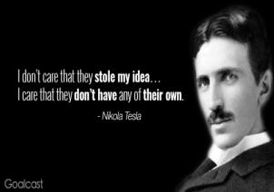
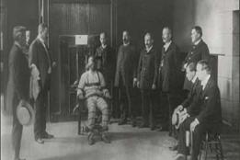
Ηλεκτρικη καρεκλα
Ο Τέσλα μετά από κάποιες αποτυχημένες επιχειρηματικές ενέργειες βρίσκει νέο χρηματοδότη για τα πειράματα του το 1887. Το 1888 ο Τέσλα έδωσε μια διάλεξη με θέμα «Το Νέο Σύστημα Κινητήρων και Μετασχηματισμών Εναλλασσόμενου Ρεύματος», στο Αμερικάνικο Ινστιτούτο Ηλεκτρομηχανικής, η οποία έδωσε το έναυσμα στον βιομήχανο Τζορτζ Γουέστινχαουζ (1846-1914) να συνεργαστεί μαζί του. Ο Έντισον με τον χρηματοδότη του Μόργκαν άνοιξαν μέτωπο δυσφήμισης εναντίον του Τέσλα και των χρηματοδοτών του Γουέστινχαουζ και Μπράουν και ειδικά όταν ο τελευταίος πούλησε στις φυλακές Σινγκ-Σινγκ το σχέδιο κατασκευής και λειτουργίας της ηλεκτρικής καρέκλας με εναλλασσόμενο ρεύμα του Τέσλα. Η διοίκηση συμφώνησε και το 1890 έπειτα από πολλές επαναλήψεις εκτέλεσαν τον πρώτο κατάδικο στην ηλεκτρική καρέκλα, τον Γουίλιαμ Κέμλερ.

Slide 40
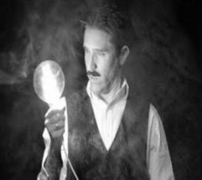
Το απογειο τησ δοξαΣ
Το 1892 έως το 1903 ο Τέσλα αγωνιζόταν να αποδείξει ότι η εκπομπή και λήψη ραδιοκυμάτων ήταν δική του εφεύρεση καθώς στηριζόταν σε 13 δικές του πατέντες και όχι του Ιταλού Μαρκόνι. Τελικά ο Τέσλα δικαιώθηκε το 1943, ενώ αναγνωρίστηκε ως ο εφευρέτης του ραδιοφώνου το 1955. Παράλληλα τη νύχτα της 1η Μαΐου του έτους 1893 στη Διεθνή Έκθεση του Σικάγο, ο Γκρόβερ Κλήβελαντ, ο 24ος πρόεδρος των Η.Π.Α., φωταγώγησε την πόλη του Σικάγου με λάμπες που λειτουργούσαν με εναλλασσόμενο ρεύμα. Στο περίπτερο του Τέσλα και του Γουέστινχαουζ στην έκθεση επικρατούσε πανηγυρικό κλίμα. Το 1895 ο Ρέντγκεν με τη βοήθεια του Τέσλα μπορούσε να παινευτεί ότι εφηύρε τις ακτίνες Χ και έτσι η φήμη του Τέσλα εκτοξεύτηκε. Κατόπιν δήλωσε ότι είχε καταγωγή από εξωγήινους πολιτισμούς, πράγμα που συνάδει με τη σημερινή θεωρία της πανσπερμίας του σύμπαντος. Το 1898 ισχυρίστηκε, δημιουργώντας και χρησιμοποιώντας μια συσκευή τηλεγεωδυναμικής, ότι ήταν υπεύθυνος για μικρό σεισμό που συνέβη στη Νέα Υόρκη.

Slide 41
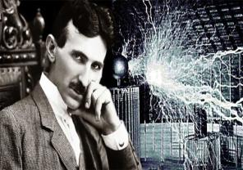
Έως το 1910 ο Τέσλα είχε ξεχαστεί ή παραγκωνιστεί λόγω των νέων εφευρέσεων και θεωριών των αδερφών Ράιτ, των Μαρί και Πιέρ Κιουρί και του Αϊνστάιν και της εμμονής του Νικολά να θεωρεί τον εαυτό του και τις εφευρέσεις του υπαίτιους για την έκρηξη στη Τουγκούσκα. Από το 1915 έως το 1917 κέρδισε πολλές διακρίσεις από διάφορες ακαδημίες αλλά έχασε την ευκαιρία να προταθεί για Νόμπελ φυσικής από τον Έντισον.
Το 1916 νέα κόντρα ξεκίνησε στους κόλπους των φυσικών από τους οπαδούς της θεωρίας του Τέσλα, κυματική θεωρία, εναντίον των οπαδών της θεωρίας του Αϊνστάιν, ατομική θεωρία. Από το 1918 έως το 1922 κατοχύρωσε διάφορες πατέντες και ευρεσιτεχνίες για τη μηχανική των υγρών οι οποίες αγοράστηκαν από διάφορες εταιρίες για να τις εμπορευματοποιήσουν.

Slide 42
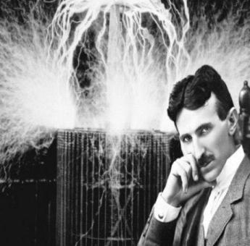
Το 1924 ο Τέσλα ισχυρίστηκε ότι είχε εφεύρει την περιβόητη «ακτίνα θανάτου», ένα υπερόπλο ικανό να καταστρέψει μεγάλες εκτάσεις δηλαδή έως και 10.000 αεροπλάνα σε απόσταση 200 μιλίων, ενώ επίσης ισχυρίστηκε ότι αυτό ήταν υπεύθυνο για την έκρηξη της Τουνγκούσκα, φυσικά οι δημοσιογράφοι και ο επιστημονικός κόσμος τον περιγέλασαν ενώ μέχρι σήμερα οι μελετητές εντάσσουν αυτή την εφεύρεση στο τομέα των ανεξήγητων φαινομένων και γεγονότων.
Σήμερα η προσπάθεια αποκρυπτογράφησης μέρους των θεωριών και ανακαλύψεων του Τέσλα γίνεται με συστήματα όπως το Haarp. Το 1926, όταν έγινε 70 χρονών, τα πανεπιστήμια του Βελιγραδίου και του Ζάγκρεμπ τον εξέλεξαν ως επίτιμο διδάκτορα.

Slide 43
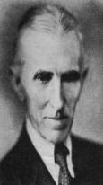
Ο θανατοΣ του
Από το 1936 έως το θάνατο του το FBI παρακολουθούσε τις συνομιλίες και τις κινήσεις του Τέσλα φοβούμενοι ότι είχε αναπτύξει φιλικές σχέσεις με την σταλινική Σοβιετική Ένωση. Το 1937 ένα αμάξι χτύπησε τον Τέσλα σπάζοντάς του αρκετά πλευρά και κλονίζοντας σοβαρά την υγεία του. Όπως δήλωνε ο ίδιος, είχε να αρρωστήσει από τα τριάντα του χρόνια, πιστεύοντας πως για αυτό ευθύνονταν τα πειράματά του. Το κράτος της Γιουγκοσλαβίας, μετά το ατύχημα του, του έβγαλε ισόβια σύνταξη. Το 1941, με την επέκταση του ναζισμού στην Ευρώπη και τον αναβρασμό του παγκοσμίου πολέμου, ο Τέσλα ήθελε να κατασκευάσει ένα «νέο» υπερόπλο για να σώσει την πατρίδα του. Πέθανε στις 7 Ιανουαρίου 1943 από θρόμβωση της στεφανιαίας στο ξενοδοχείο Νιου Γιορκ. Βρέθηκε νεκρός δύο μέρες αργότερα καθώς είχε κρεμάσει στην πόρτα του δωματίου του την επιγραφή «Μην ενοχλείτε». Τα υπάρχοντά του, μεταξύ αυτών και οι σημειώσεις του γύρω από τις έρευνές του, περισυνέλεξε το FBI, τα οποία και ανέλυσε ο καθηγητής του ΜΙΤ και ηλεκτρολόγος μηχανικός Τζον Τραμπ καταλήγοντας στο συμπέρασμα πως παρά τις ιδέες του γύρω από την παραγωγή και ασύρματη μετάδοση ενέργειας, δεν είχε ανακαλύψει καμία εφαρμόσιμη μέθοδο.

Slide 44
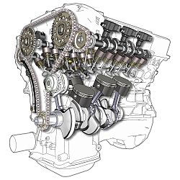
ΜΗΧΑΝΗ ΕΣΩΤΕΡΙΚΗΣ ΚΑΥΣΗΣ (Μεκ) - ΑΥΤΟΚΙΝΗΤΟ
Πετρής Γεράσιμος
Σαμαρίκας Σπύρος
Σπάθας Κωνσταντίνος
Τοκατλιάν Αρτίν
Τμήμα: Β ΘΕΤ 3

Slide 45
ΠΕΡΙΕΧΟΜΕΝΑ
ΙΣΤΟΡΙΑ-ΕΞΕΛΙΞΗ
ΔΙΑΚΡΙΣΗ ΜΕΚ
ΛΕΙΤΟΥΡΓΙΑ ΜΕΚ
ΣΥΣΤΗΜΑ ΜΕΤΑΔΟΣΗΣ ΚΙΝΗΣΗΣ
ΣΥΓΚΡΙΣΗ ΚΙΝΗΤΗΡΩΝ ΒΕΝΖΙΝΗΣ ΚΑΙ ΠΕΤΡΕΛΑΙΟΥ (ΠΛΕΟΝΕΚΤΗΜΑΤΑ-ΜΕΙΟΝΕΚΤΗΜΑΤΑ)
ΒΙΒΛΙΟΓΡΑΦΙΑ

Slide 46
ΙΣΤΟΡΙΑ-ΕΞΕΛΙΞΗ
Η αρχή έγινε, όταν ο Ετιέν Λενουάρ το 1860 κατασκεύασε τον 1^{ο} χρησιμοποιήσιμο κινητήρα, ο οποίος δεν είχε επιτυχία λόγω έλλειψης ισχύος. Το 1876 ο Νίκολας Όττο Γερμανός μηχανικός εφάρμοσε στην πράξη την αρχή του τετράχρονου κινητήρα με τον οποίον το μείγμα συμπιεζόταν και έτσι βελτιώθηκε η ισχύς του. 10 χρόνια αργότερα οι Γκότλιμπ Ντάιμλερ και Βίλχελμ Μάιμπαχ έκαναν αίτηση για δίπλωμα ευρεσιτεχνίας για τη μοτοσυκλέτα που οι ίδιοι κατασκεύασαν. Από εκεί και ύστερα οι ποικίλες απόπειρες διάφορων επιστημόνων ήταν η αρχή για την επιτυχία των αυτοκινούμενων οχημάτων που χρησιμοποιούν τις ΜΕΚ από τις αρχές του 20^{ου} αιώνα μέχρι και σήμερα.
Η 1^{η} μοτοσυκλέτα που κατασκευάστηκε το 1886 από τους Ντάιμλερ και Μάιμπαχ

Slide 47
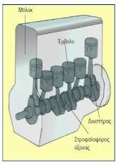
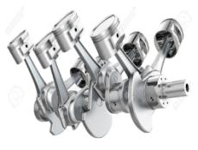
Διακριση μεκ
Οι ΜΕΚ χωρίζονται με βάση: τον τύπο καυσίμου σε βενζινοκινητήρες και πετρελαιοκινητήρες ή κινητήρες Diesel
τον αριθμό των κυλίνδρων δηλ. τρικύλινδροι, τετρακύλινδροι κ.ο.κ.
τη διάταξη των κυλίνδρων σε κατακόρυφοι σε σειρά, οριζόντιοι σε σειρά και τύπου V
τη θέση που τοποθετούνται στο σκελετό του αυτοκινήτου σε διαμήκη δηλαδή κατά μήκος αυτού και σε εγκάρσια είτε μπροστά είτε πίσω.
Τύπου V
Οριζόντιοι σε σειρά

Slide 48
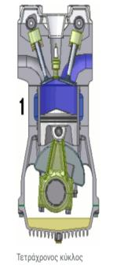
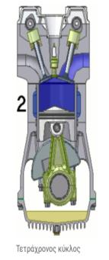
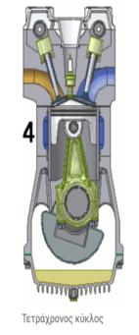
λειτουργια μεκ
Στα αυτοκίνητα χρησιμοποιούνται είτε βενζινοκινητήρες είτε πετρελαιοκινητήρες. Η λειτουργία και των δύο είναι ίδια, καθώς και στους δύο κινητήρες χρειάζεται το έμβολο να κάνει 4 κινήσεις για να ολοκληρωθεί η διαδρομή της καύσης.
Εισαγωγή: Η βαλβίδα εισαγωγής ανοίγει και το μείγμα εισέρχεται στο θάλαμο καύσης
Συμπίεση: Το έμβολο κινείται προς το άνω σημείο συμπιέζοντας το μείγμα
Ανάφλεξη: Η συμπίεση σε συνδιασμό με τον σπινθήρα που δίνει το μπουζί προκαλεί ανάφλεξη του μείγματος. Αυτό με τη σειρά του πιέζει το έμβολο προς το κάτω σημείο, με αποτέλεσμα να παράγει έργο
Εξαγωγή: Το μείγμα εξέρχεται μέσω της ανοιχτής βαλβίδας εξαγωγής ωθούμενο από το έμβολο που κινείται από το κάτω στο άνω σημείο.

Slide 49
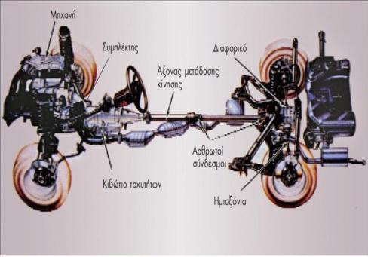
Συστημα μεταδοσηΣ κινησησ
Για να κινηθεί το αυτοκίνητο δεν χρειάζεται μόνο η ΜΕΚ, αλλά και το σύστημα μετάδοσης κίνησης. Αυτό αναλαμβάνει τη μεταφορά της ισχύος από τον στροφαλοφόρο άξονα του κινητήρα στους κινητήριους τροχούς και αποτελείται από:
Τον συμπλέκτη
Το κιβώτιο ταχυτήτων
Τον άξονα μετάδοσης κίνησης
Το διαφορικό
Το ημιαξόνιο

Slide 50
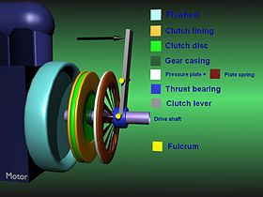
Συστημα μεταδοσηΣ κινησησ
συμπλεκτησ
Ο συμπλέκτης παίρνει το ρόλο της σύμπλεξης και της αποσύμπλεξης μεταξύ των σχέσεων του κιβωτίου ταχυτήτων. Τα είδη αυτού διακρίνονται σε 3 συστήματα σύμπλεξης: με τριβή (μηχανικός συμπλέκτης), με ηλεκτρισμό (ηλεκτρομαγνητικοί) και με υδραυλικό υγρό (υδραυλικοί).
Μηχανικός συμπλέκτης

Slide 51
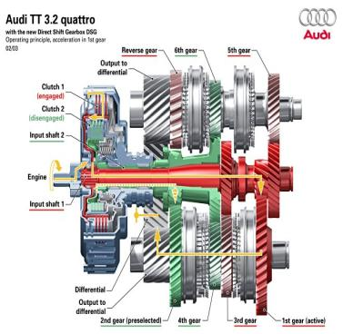
Συστημα μεταδοσηΣ κινησησ
Κιβωτιο ταχυτητων
Το όνομά του οφείλεται στο γεγονός ότι μοιάζει με «κουτί που περιέχει γρανάζια». Σκοπός του είναι να μεταφέρει την ισχύ από τον συμπλέκτη στο διαφορικό και από εκεί στους τροχούς. Η σχέση μετάδοσης είναι μεταβλητή και κάθε μία από αυτές αντιστοιχεί σε γρανάζι διαφορετικής διαμέτρου, με σκοπό οι στροφές του κινητήρα να μένουν σε χαμηλά επιπέδα, έτσι ώστε να επιτευχθεί η μέγιστη ισχύς. Χωρίζονται σε μηχανικά (χειροκίνητα) και σε αυτόματα CVT (συνεχώς μεταβαλλόμενων σχέσεων) και αυτόματα διπλού συμπλέκτη.
Αυτόματο κιβώτιο διπλού συμπλέκτη DSG της AUDI

Slide 52
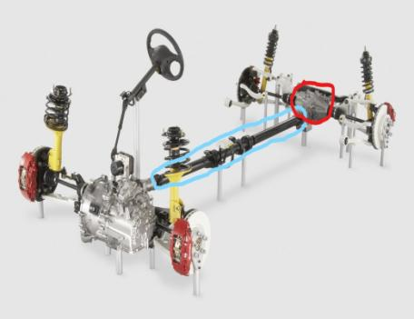
Συστημα μεταδοσηΣ κινησησ
Αξονασ και διαφορικο
Την μετάδοση της κίνησης την παίρνει στη συνέχεια ο άξονας με περιστροφική κίνηση κατά μήκος του αμαξόματος. Εν ακολουθία, το διαφορικό κατανέμει διαφορετική περιστροφική ταχύτητα στους τροχούς ανάλογα με την πρόσφυση που χρειάζεται ο καθένας. Οι θέσεις και των δυο εξαρτάται από το αν το όχημα είναι δικίνητο (κίνηση στους μπροστά ή στους πίσω τροχούς) ή τετρακίνητο.
Μπλε: άξονας μετάδοσης κίνησης
Κόκκινο: διαφορικό

Slide 53
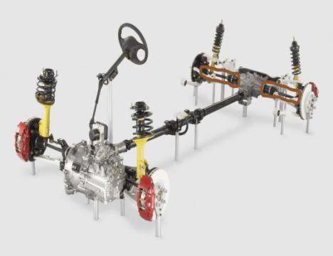
Συστημα μεταδοσηΣ κινησησ
ημιαξονιο
Το ημιάξονιο είναι το τελικό στάδιο μεταφοράς της ροπής στους τροχούς. Εκτελεί περιστροφική κίνηση και όπως και ο άξονας και το διαφορικό η θέση του ποικίλει ανάλογα με τη μετάδοση κίνησης.
Καφέ: ημιαξόνιο

Slide 54
Συγκριση κινητηρων βενζινησ και πετρελαιου
Πλεονεκτηματα-μειονεκτηματα
ΠΛΕΟΝΕΚΤΗΜΑΤΑ (ΒΕΝΖΙΝΗ)
Χαμηλό κόστος αγοράς
Ελαφρύς λόγω ύπαρξης ελαφρών υλικών για να δομηθεί ο κινητήρας
Αυξημένες επιδόσεις ειδικά σε υψηλές στροφές
ΜΕΙΟΝΕΚΤΗΜΑΤΑ (ΒΕΝΖΙΝΗ)
Έλλειψη ανθεκτικότητας στο χρόνο
Υψηλά επίπεδα εκπομπής ρύπων με αποτέλεσμα τη ρύπανση του περιβάλλοντος
Μεγάλη κατανάλωση καυσίμου
ΠΛΕΟΝΕΚΤΗΜΑΤΑ (ΠΕΤΡΕΛΑΙΟ)
Μειωμένη κατανάλωση καυσίμου
Ροπή (γρήγορη εκκίνηση από στάση)
Ανθεκτικότητα στο χρόνο
ΜΕΙΟΝΕΚΤΗΜΑΤΑ (ΠΕΤΡΕΛΑΙΟ)
Υψηλό κόστος αγοράς
Η τελική ταχύτητα που μπορεί να προσδώσει στο αυτοκίνητο ένας πετρελαιοκινητήρας είναι μικρότερη από αυτή που δίνει ένας βενζινοκινητήρας.

Slide 55
βιβλιογραφια
https://docplayer.gr/918443-I-istoria-ton-mihanon-esoterikis-kaysis-arhizei-molis-to-1860-ti-kataskeyase-ton-proto-praktika-hrisimopoiisimo-kinitira-apo-ton-opoio.html
https://el.wikipedia.org/wiki/%CE%9C%CE%B7%CF%87%CE%B1%CE%BD%CE%AE_%CE%B5%CF%83%CF%89%CF%84%CE%B5%CF%81%CE%B9%CE%BA%CE%AE%CF%82_%CE%BA%CE%B1%CF%8D%CF%83%CE%B7%CF%82
https://www.autofit.gr/upiresies/sustima-metadosis/
https://blog.spotawheel.gr/klasika-dilimata-venzini-vs-petrelaio/

Slide 56
Εφευρέτες και εφευρέσεις: Φρέντερικ Γκρίφιθ
Αριστειδησ σαουλησ,
γιαννησ τσιγκουζιδησ,
εφη χραδελλη,
ελενη ψαρομματη

Slide 57
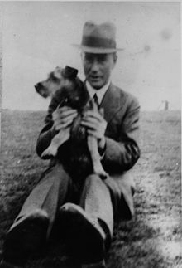
Γενικά για τον Φρέντερικ Γκρίφιθ
Έζησε το 1879-1941
Ήταν Βρετανός γιατρός και γενετιστής (<γενετική=μελέτη των γονιδίων, της κληρονομικότητας και της βιοποικιλότητας στους ζωντανούς οργανισμούς)
Διεξήγαγε το «Πείραμα του Γκρίφιθ», το 1928, στο οποίο ανακάλυψε το γνωστό DNA

Slide 58
Βιογραφικό
Γεννήθηκε στο Χέιλ της Αγγλίας και φοίτησε στο Πανεπιστήμιο του Λίβερπουλ, όπου σπούδασε γενετική
Εργάστηκε στο Βασιλικό Θεραπευτήριο του Λίβερπουλ, στα εργαστήρια Τόμπσον Γέιτς και στη Βασιλική Επιτροπή για τη Φυματίωση
Το 1910 προσελήφθη από τη Βρετανική Κυβέρνηση στο Υπουργείο Υγείας υπό τον Άρθουρ Ίστγουντ

Slide 59
Το πείραμα του Γκρίφιθ
Το πείραμα του Γκρίφιθ, που διεξήχθη το 1928, από τον Φρέντερικ Γκρίφιθ, ήταν ένα από τα πρώτα πειράματα που απέδειξαν ότι τα βακτήρια έχουν τη δυνατότητα μεταφοράς γενετικών πληροφοριών μέσω μιας διαδικασίας που είναι γνωστή σαν μεταμόρφωση
Ο Γκρίφιθ χρησιμοποίησε δύο στελέχη πνευμονιόκοκκου (που προσβάλλει τα ποντίκια), το στέλεχος III-S (λείο) και το II-R (αδρό). Το στέλεχος III-S είναι καλυμμένο με μία κάψουλα από πολυσακχαρίτη που το προστατεύει από το ανοσοποιητικό σύστημα του ξενιστή, με αποτέλεσμα το θάνατό του τελευταίου, ενώ το II-R δε διαθέτει την προστατευτική κάψουλα και εξουδετερώνεται από το ανοσοποιητικό σύστημα του ξενιστή.

Slide 60
Στο πείραμα αυτό, τα λεία βακτήρια θανατώθηκαν με τη χρήση υψηλής θερμοκρασίας, και τα υπολείμματά τους αναμείχθηκαν με αδρά βακτήρια. Αν και κανένα από τα δύο βακτήρια δε μπορούσε από μόνο του να θανατώσει τα ποντίκια, ο συνδυασμός τους το κατόρθωσε. Ο Γκρίφιθ είχε ακόμη τη δυνατότητα να απομονώσει ζωντανά στελέχη και των δύο τύπων βακτηρίων πνευμονιόκοκκου από το αίμα των νεκρών ποντικιών. Το συμπέρασμα του ήταν ότι το στέλεχος II-R είχε μετασχηματιστεί σε θανατηφόρο III-S μέσω μιας "αρχής μεταμόρφωσης" που ήταν κατά κάποιο τρόπο μέρος του νεκρών βακτηρίων τύπου III-S.

Slide 61
Σήμερα γνωρίζουμε ότι η "αρχή μεταμόρφωσης" που παρατήρησε ο Γκρίφιθ ήταν το DNA του στελέχους III-S. Αν και τα βακτήρια είχαν θανατωθεί, το DNA τους επιβίωσε κατά την έκθεση τους στην υψηλή θερμοκρασία και απορροφήθηκε από το στέλεχος II-R. Το DNA των III-S περιέχει τα γονίδια για το σχηματισμό της προστατευτικής κάψουλας. Εξοπλισμένα πια με αυτό το γονίδιο, τα αδρά βακτήρια ήταν πλέον προστατευμένα από το ανοσοποιητικό σύστημα του ξενιστή και μπορούσαν να τον σκοτώσουν. Η ακριβής φύση της αρχής μεταμόρφωσης(DNA) εξακριβώθηκε στα πειράματα των Άβερι, ΜακΛόιντ, ΜακΚάρτι και Χέρσεϊ και Τσέις.

Slide 62
Το τέλος του και η σημασία του έργου του…
Ο Γκρίφιθ σκοτώθηκε το 1941, ενώ εργαζόταν στο εργαστήριο του στο Λονδίνο μαζί με το φίλο του, βακτηριολόγο Ουίλιαμ Μ. Σκοτ, κατά το βομβαρδισμό του Λονδίνου από τα ναζιστικά αεροπλάνα.
Τρία χρόνια μετά το θάνατό του το 1944, ο Όσβαλντ Άβερι μαζί με τους Κόλιν Μακλόιντ και Μακλίν Μακάρτι εξακρίβωσε ότι η «αρχή μεταμόρφωσης» που είχε ανακαλύψει ο Γκρίφιθ ήταν το DNA.[5]
Ο ανιψιός του Γκρίφιθ, Τζων Στάνλεϊ Γκρίφιθ, έχει βραβευθεί με το Μετάλλιο Φάραντεϊ της Βασιλικής Εταιρείας.

Slide 63
Την απάντηση στο αν τελικά το DNA αποτελεί το γενετικό υλικό επιβεβαίωσαν τα πειράματα των Avery, Mac-Leod, ΜcCarty, και αργότερα Hershey και Chase που ακολούθησαν. Με τα πειράματα αυτά, διαπίστωσαν ότι τελικά ο Griffith σωστά συνειδητοποίησε εξ’αρχής ότι το DNA είναι ικανό να δώσει τις απαραίτητες εντολές ώστε να πολλαπλασιαστούν και να παραχθούν νέοι οργανισμοί.

Slide 64
Βιβλιογραφία
https://el.wikipedia.org/wiki/%CE%A6%CF%81%CE%AD%CE%BD%CF%84%CE%B5%CF%81%CE%B9%CE%BA_%CE%93%CE%BA%CF%81%CE%AF%CF%86%CE%B9%CE%B8
Βιβλίο Βιολογίας Γ’ Γενικού Λυκείου, Ομάδας Προσανατολισμού Θετικών Σπουδών

Slide 65
ΤΕΛΟΣ

